Slide 1
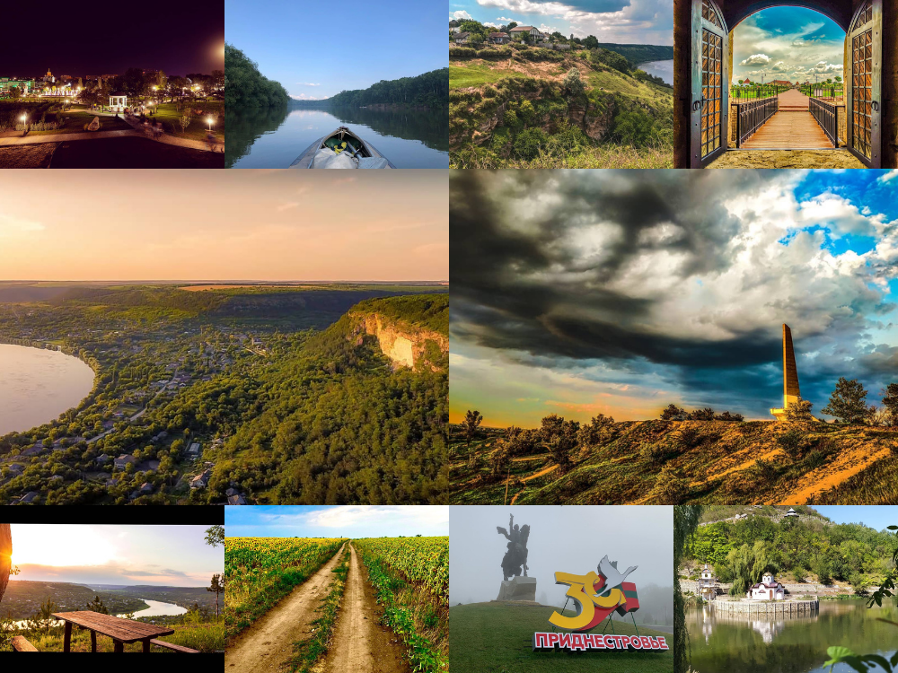
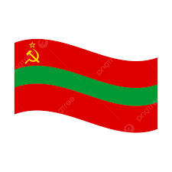
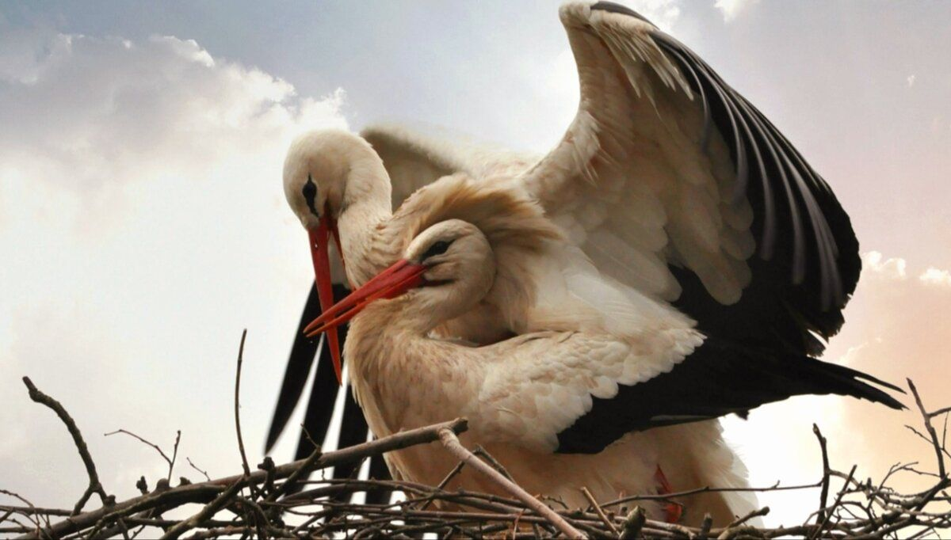
МИНИСТЕРСТВО ПРОСВЕЩЕНИЯ ПМР
Реализация проекта «Приднестровье – земля
единства и любви»
Автор: Кравцова Наталья Георгиевна, учитель украинского языка и литературы, классный руководитель МОУ «ТСШК №12» г. Тирасполь.
г. Тирасполь, 2025 г.

Slide 2
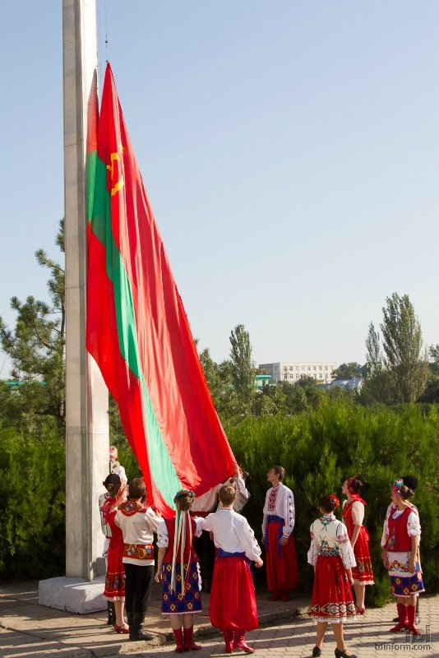
Описание
воспитательной практики
Классный час: «Приднестровье – земля единства и любви»
Место в программе
Актуальность
Практика отражена в разделе «Воспитание патриотизма, гражданственности и уважения к культурным традициям народов Приднестровья».
Приднестровье — многонациональный край (более 70 этнических групп). Актуально для сохранения мира, гармонии и единства в обществе.
Аннотация
Классный час направлен на знакомство с культурой, традициями и праздниками народов ПМР, формирование патриотизма и толерантности.

Slide 3

Цель и задачи
Воспитание единства и гордости за родной край
1
Ознакомление
Цель: Познакомить учащихся с многонациональным составом Приднестровья, воспитать уважение к представителям разных народов, развить толерантность, патриотизм и чувство гордости за родной край.
Ознакомить учащихся с народами Приднестровья.
2
Культурные особенности
Раскрыть культурные особенности, традиции и праздники народов региона.
3
Уважение и дружелюбие
Развивать уважение к разнообразию и воспитывать дружелюбие в многонациональном обществе.
4
Чувство единства
Способствовать формированию чувства единства и принадлежности к родной земле.

Slide 4
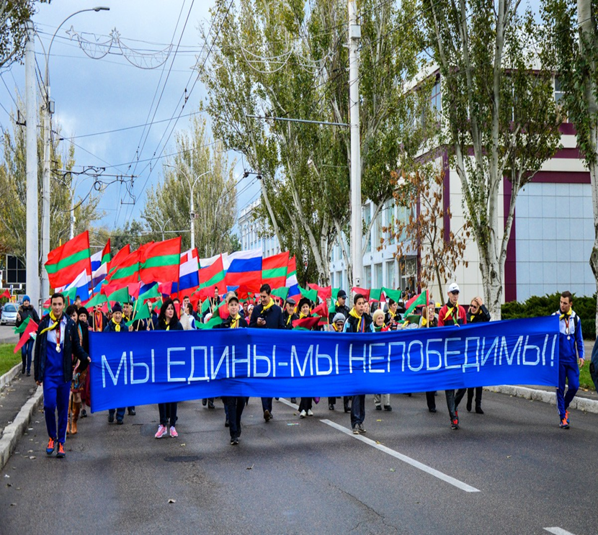
Планируемые результаты
Личностные результаты
Формирование гражданской идентичности и сопричастности к судьбе родного края.
Развитие уважительного отношения к культуре, языку и традициям народов ПМР.
Повышение уровня патриотического самосознания.
Метапредметные и социальные результаты
Умение работать в команде и участвовать в коллективных проектах.
Повышение уровня коммуникативной культуры и толерантности.
Активизация интереса к участию в патриотических акциях и культурных инициативах.

Slide 5
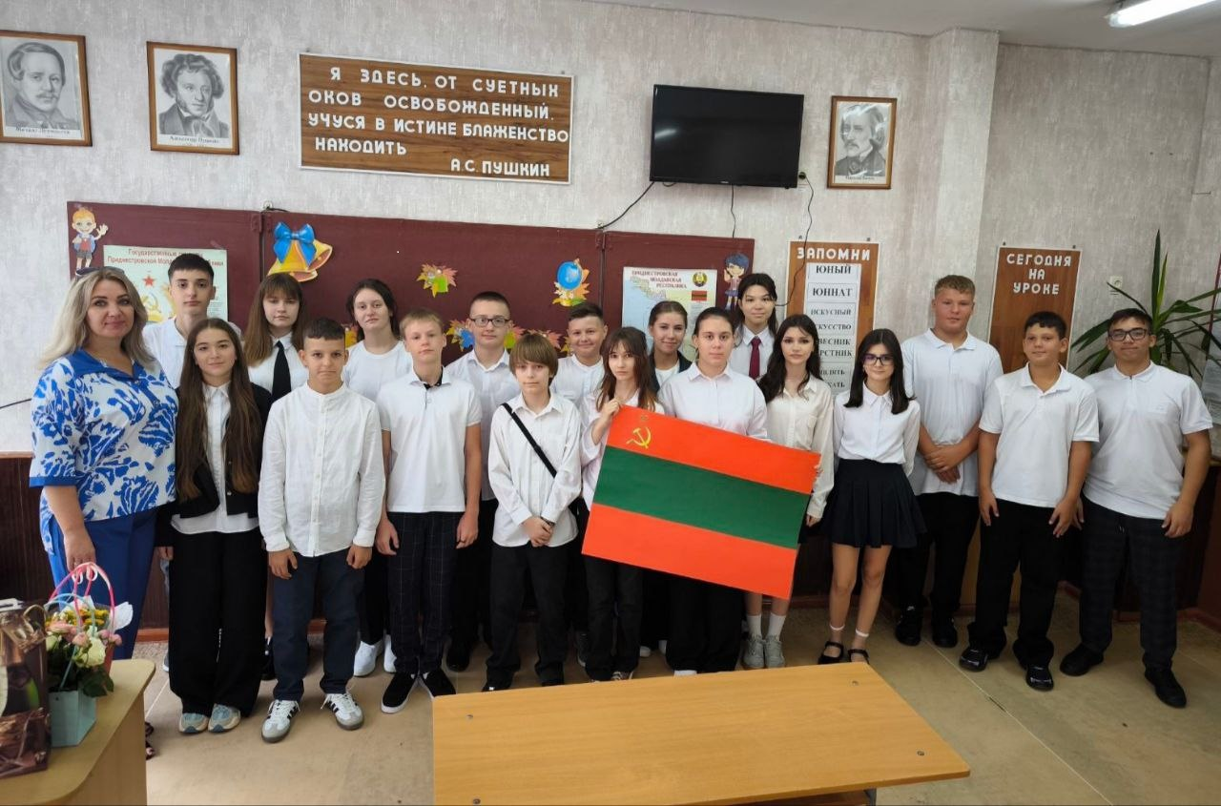

Ресурсы и аудитория
Мероприятие рассчитано на учеников
7 класса (20–30 человек).
Кадровые ресурсы
Классный руководитель (организатор), учителя украинского, молдавского языка, музыки, истории (по возможности).
Технические ресурсы
Материалы
Компьютер, проектор, экран, мультимедийное оборудование, микрофоны.
Презентации, видеоролики («Народы Приднестровья»), государственная символика ПМР, народные костюмы, музыкальные записи.

Slide 6
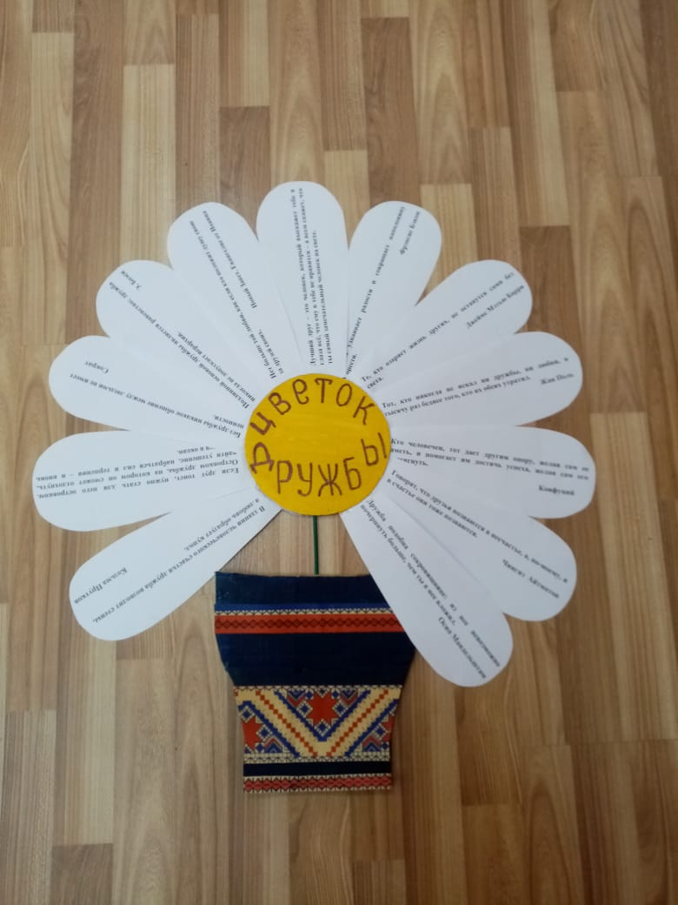
Форма реализации: интерактивный классный час
Мероприятие реализуется в рамках недели гражданско-
патриотического воспитания (октябрь – ноябрь).
1
Знакомство с культурой
Инсценировки, народные танцы, поэтические чтения и музыкальные номера.
Интерактив
2
«Угадай народ по традиции» и викторина «Знаешь ли ты свой край».
Творческая рефлексия
3
Создание «Цветка дружбы» — участники пишут на лепестках слова, символизирующие Приднестровье.

Slide 7
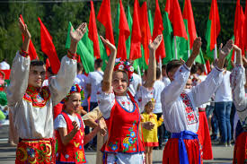
Количественные результаты
Практика продемонстрировала высокую вовлеченность и продуктивность.
100%
23
5
вовлеченность
участника
Все участники вовлечены в интерактивные игры, викторину и коллективное творчество.
творческих материалов
Учащиеся, принявшие участие в мероприятии.
Подготовлено 3 творческих номера
и 2 видеопрезентации.

Slide 8
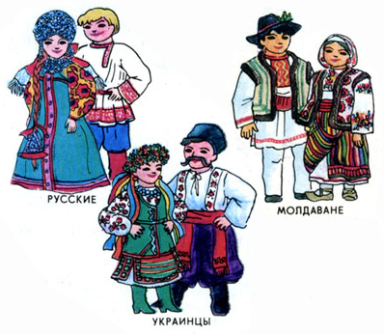
Качественные результаты
укрепление единства и патриотизма
Патриотизм
Укрепление коллектива
Уважение к традициям
Повышение уровня патриотического и культурного воспитания, гордости за Родину.
Укрепился классный коллектив, повысился уровень взаимодействия между учащимися разных национальностей.
Формирование уважения к национальным традициям и сохранение дружелюбной атмосферы.

Slide 9
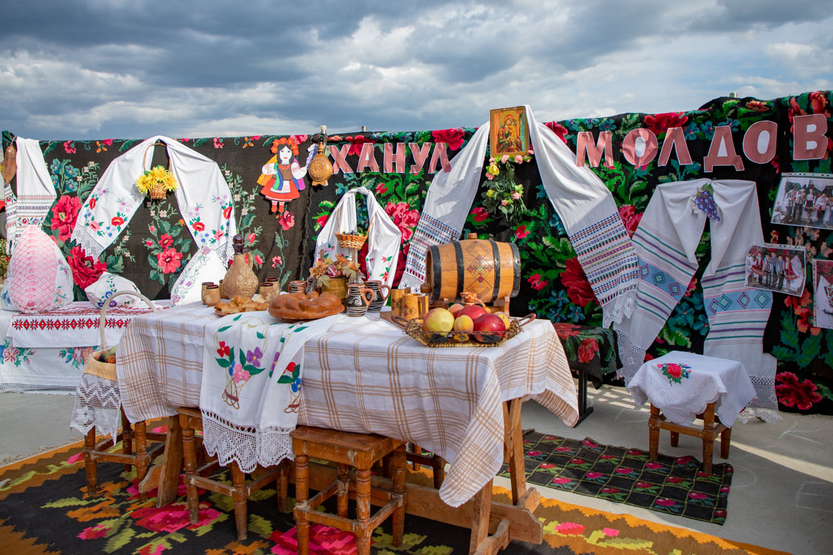
Предполагаемое продолжение
Планы по расширению и закреплению достигнутых результатов.
Серия классных часов
Проведение серии мероприятий на темы многонациональности и культуры.
Выставки
Организация выставок национальных блюд, костюмов и
предметов быта.
Ежегодная традиция
Создание «Дня дружбы народов Приднестровья» в школе.
Участие в акциях
Участие в городских и республиканских патриотических акциях.

Slide 10
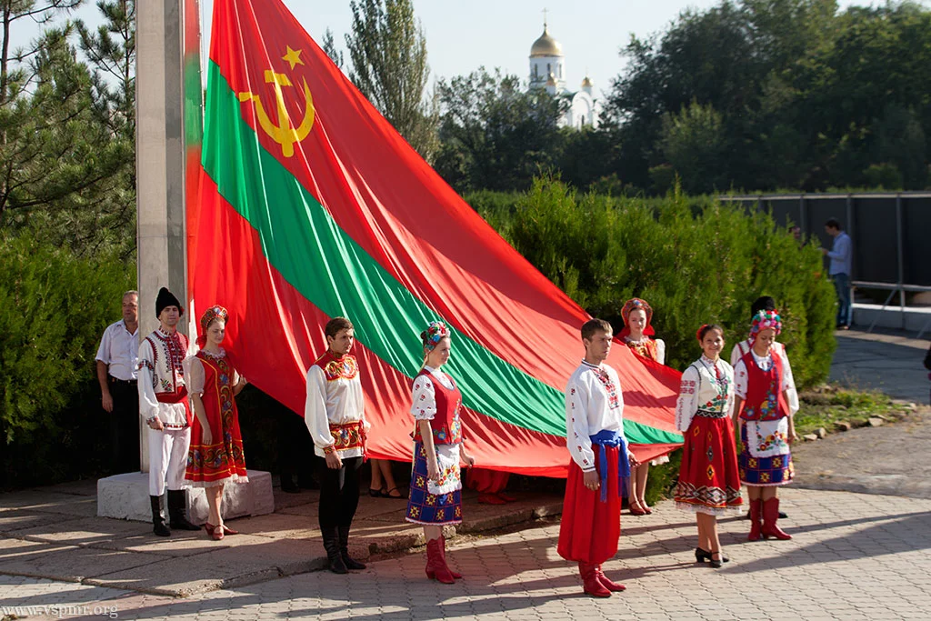
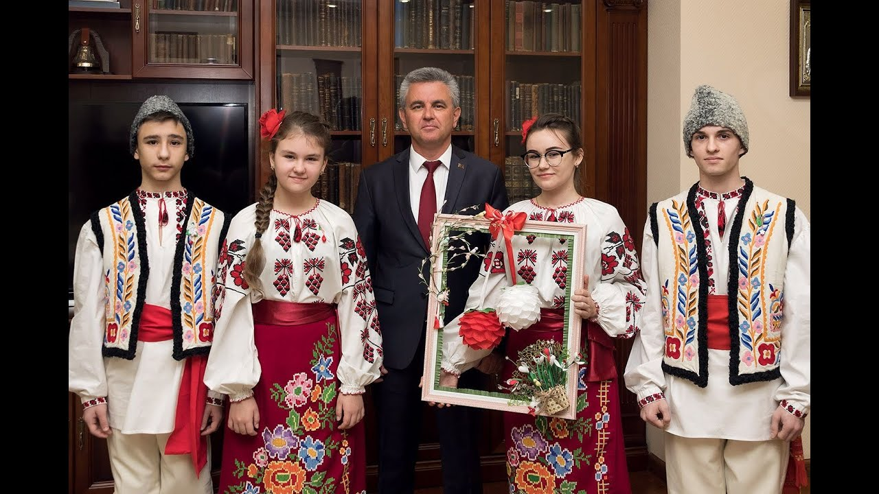
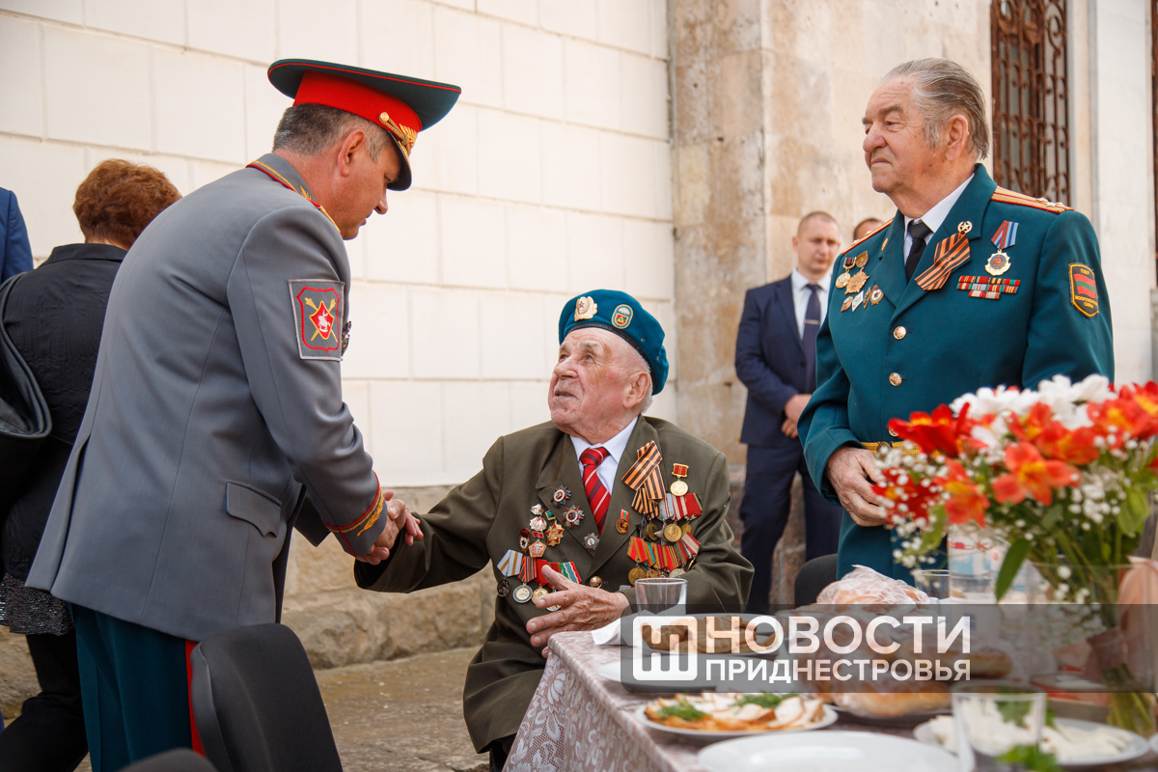
Богатство Приднестровья – её Люди

Slide 11



